Slide 1

Contar cuentos infantiles

Slide 2

Expresión oral
Vocabulario. ¿Conocemos el significado de todas las palabras? ¿Qué palabras no conocemos? Se confecciona una lista con las palabras desconocidas. En gran grupo se dialoga sobre esas palabras y su posible significado. Si es necesario se hace uso del diccionario para buscar el significado de esa palabra. Se confeccionan tarjetas con cada palabra desconocida que se irán colocando en una caja vacía (caja de vocabulario de los cuentos leídos en clase) que se irá llenando con las palabras nuevas aprendidas.
Compara y contrasta :comparaciones entre el personaje principal y personajes secundarios.
Hablamos como…experimentar con modulaciones de voz diferente cada personaje. Onomatopeyas.

Slide 3
4. Secuenciar las acciones del cuento de manera ordenada.
Inventar un nuevo final para el cuento.
Contar el cuento: contar el cuento al resto de compañeros y compañeras de clase. Contar el cuento al revés: los personajes buenos se convierten en malos.
La bolsa misteriosa :en el interior de una bolsa se guardan diferentes objetos relacionados con los cuentos leídos o narrados. Se explica que hay que identificar los objetos de la bolsa relacionados con los personajes de los cuentos y averiguar a quién pertenecen. Un niño o niña ,o el docente, buscan y extraen los objetos del interior de la bolsa y pregunta al resto del alumnado del aula de qué personaje puede ser cada objeto. Descripción de los objetos.
Juego de memoria: se vuelve a mostrar la bolsa con los objetos relacionados con los cuentos, se saca un objeto de la bolsa. Los niños y las niñas deberán averiguar cuál es el objeto que falta.

Slide 4

Expresión escrita
Carnet de lectura: los niños y las niñas leerán, o escucharán, los cuentos de la biblioteca de aula e irán completando su carnet de lectura, señalando si el cuento les ha gustado mucho, poco o nada. En la parte de atrás del carné de lectura se dibuja al personaje principal , el personaje del cuento con el que se identifican, lo que más les ha gustado del cuento, etc.
Ficha de lectura: los niños y las niñas, una vez escuchado o leído el cuento elegido, completarán la ficha de lectura y explicarán los motivos por los que recomendarían el cuento a sus compañeros y compañeras.

Slide 5

¿ Y si inventamos un cuento entre todos y todas con el mismo protagonista? A partir de los dibujos que los niños y las niñas hagan del cuento se confecciona un nuevo cuento. Se van mostrando los dibujos (en asamblea, sentados y sentadas en círculo) y se van anotando los comentarios de los niños y las niñas sobre el dibujo: qué ves en el dibujo, (veo, pienso, me pregunto), qué está pasando, qué pasó, qué pasará…
Cuentos en cadena. Cada niño y niña irá inventando la historia y siguiendo la acción del compañero o compañera anterior. Se puede grabar para luego trascribir en el papel. Dar a cada niño o niña una frase del cuento. Dibujar lo que se le ocurra con respecto a la frase. Se agrupan y estructuran todos los dibujos, configurando una historia. Se confecciona la portada, la contraportada, el índice, los autores y autoras, etc.
¿Y si incluimos un personaje conocido en el cuento? ¿Qué pasaría? Se elige un personaje de un cuento conocido o de un cómic y se dialoga sobre sus principales características. Inventar una historia con el personaje. Por ejemplo: Caperucita roja, Pinocho, Spiderman, etc. ¿Qué pasaría si Spiderman apareciera en una isla, qué aventura compartiría con el protagonista?

Slide 6
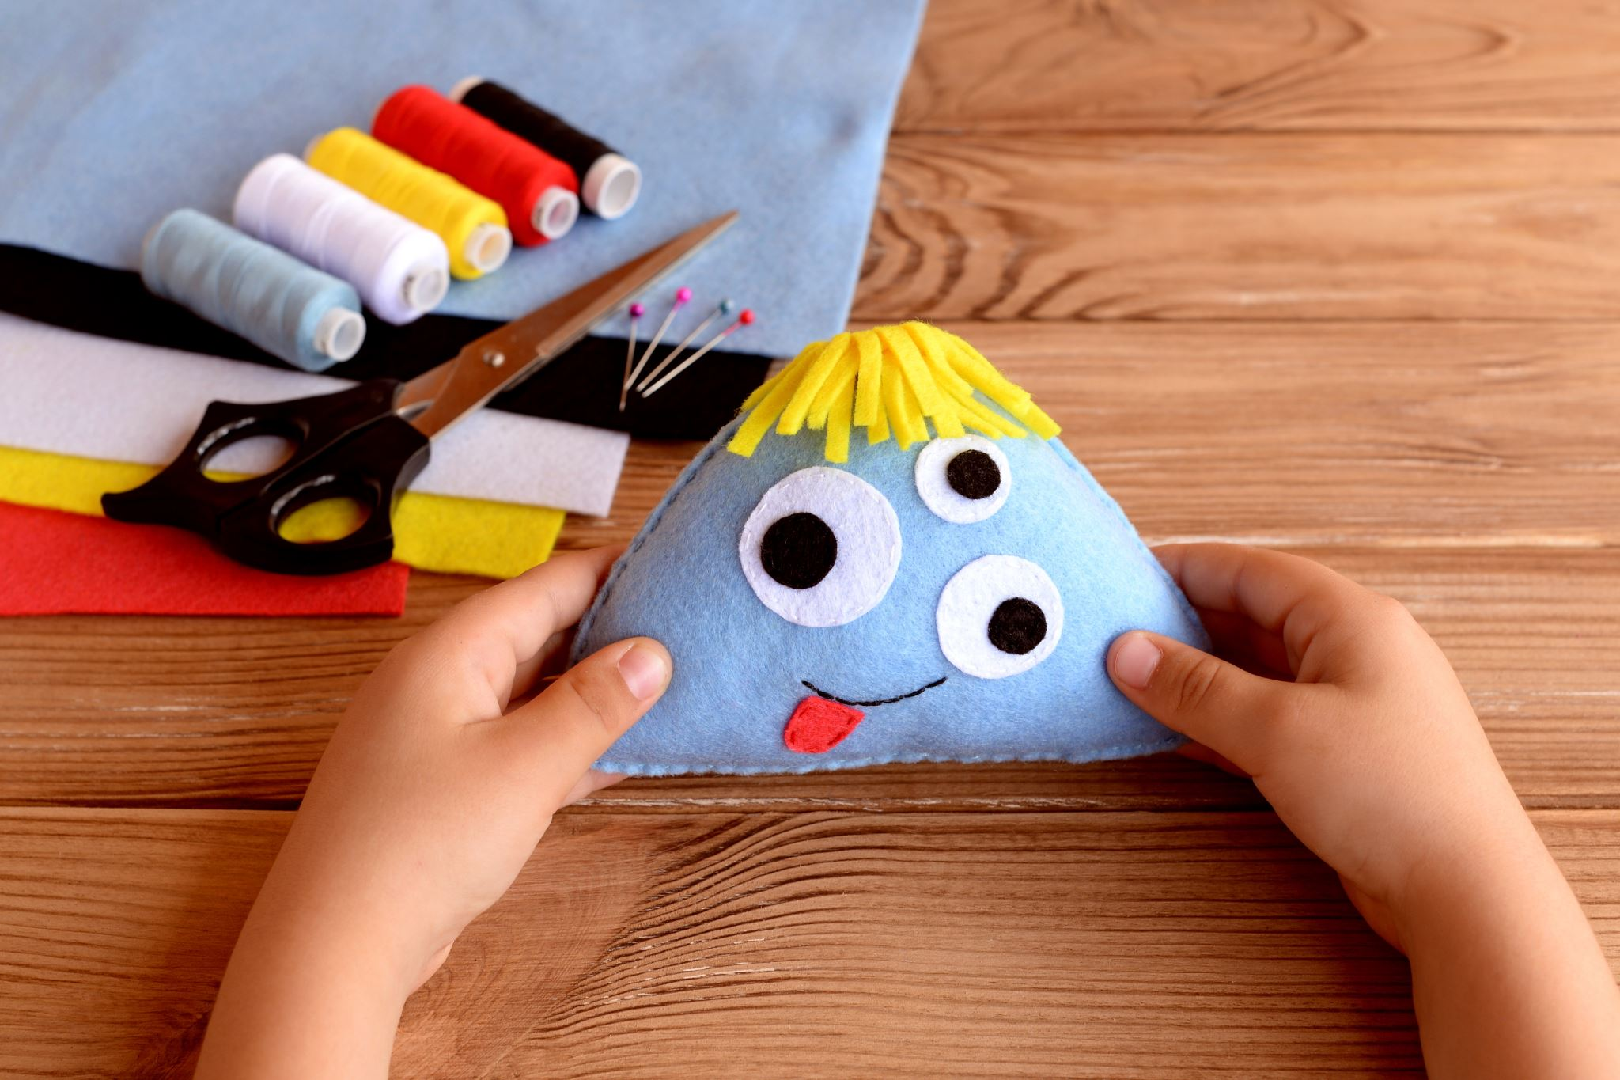
Expresión artística
Dibujar y colorear los personajes del cuento. Cada niño y cada niña dibujará los personajes del cuento con diversos materiales de la expresión plástica: lápices de ceras, plumones finos o gruesos, lápices de colores, témpera sólida, etc.
Modelar con plasticina, greda o arcilla los personajes del cuento. El modelado se puede hacer de manera individual, en pareja o en pequeños grupos (aprendizaje cooperativo). Una vez modeladas las figuras de los diferentes personajes del cuento se pueden unir formando diversas escenas del cuento y escenificarlas.
Diseñar y construir (con material reciclado) el escenario para dramatizar el cuento.
Confeccionar marionetas sobre el cuento con diferentes técnicas y materiales.

Slide 7
Confeccionar un antifaz o máscara del personaje principal.
Confeccionar un marcapáginas.
Colorear diferentes escenas del cuento (fichas fotocopiables). Las escenas se pueden colorear por parejas, en equipo ( trabajo colaborativo). Una vez coloreadas, se ordenan las secuencias del cuento siguiendo las partes de un cuento ( inicio, nudo y desenlace) y las acciones de la historia. Las fichas se pegan sobre un soporte de cartón o cartulina formando un libro colectivo para la biblioteca de aula.
Galería de arte: Cada niño y cada niña dibujará su propia visión del cuento leído o escuchado, recordando nuevamente los elementos, acciones y detalles de la historia. Los dibujos de pegarán sobre una cartulina o cartón que se decorará con diversas técnicas y materiales de la expresión plástica (collage, acuarela, témpera, etc.).

Slide 8
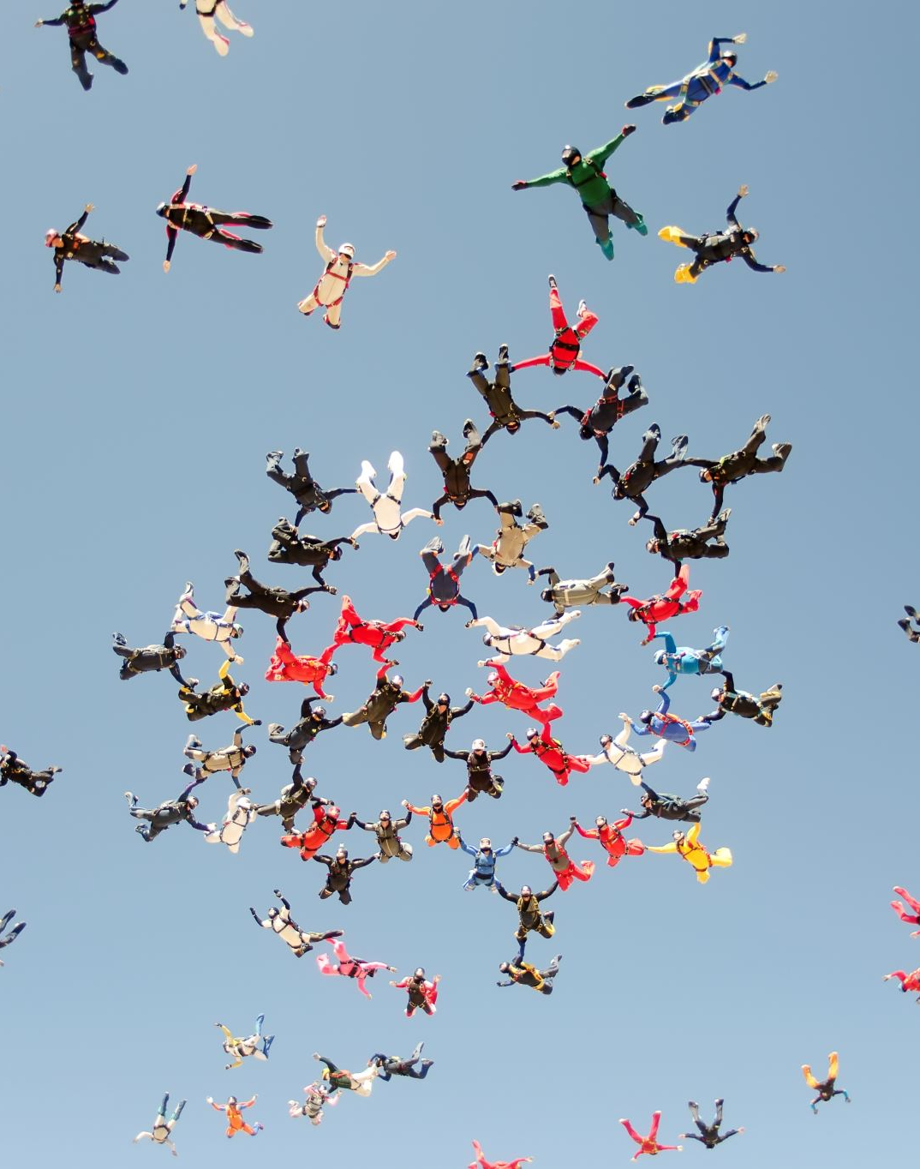
Expresión corporal
Dramatizar el cuento : por parejas o en pequeños grupos dramatizar todo el cuento, dramatizar un solo personaje, o varios personajes, una escena, etc. Si se dramatiza una escena concreta o un fragmento del cuento se formarán grupos de niños y niñas que lo escenificarán (todos los componentes del grupo tendrán un protagonismo en la interpretación, diseño del escenario, efectos especiales, onomatopeyas y puesta en escena).
Juegos de imitación: por parejas, tríos o grupos se reparten los personajes de cuento. Cada grupo representa el papel de un personaje (unos pueden hacer de gnomos, otros de malvados, otros de animales, etc.). Después de varias imitaciones y representaciones de los personajes se pueden invertir los papeles para que todos y todas tengan la oportunidad de representar todos los papeles.

Slide 9
3. Juegos de movimiento:
Opción 1: se elige un objeto o personaje relacionado con un cuento y se esconde en algún rincón de la sala. Los niños y las niñas deberán moverse libremente por el aula buscando el objeto. El docente le irá dando pistas para que puedan encontrarlo.
Opción 2: Otra posibilidad de juego es la de repartir entre varios niños y niñas de la clase los personajes del cuento elegido. El juego comienza en la asamblea (sentados en círculo) . El docente irá leyendo, o narrando, el cuento y, cada vez que se nombre un personaje el niño o la niña que tenga ese personaje se levanta y ocupa una silla ( las sillas con el número de personajes de la historia estarán colocadas en un espacio destinado para ello). Los niños y las niñas irán ocupando las sillas vacías en función de que los personajes se vayan nombrando en la lectura o narración. Se puede aprovechar esta circunstancia para introducir conceptos matemáticos ¿cuántos personajes salen en el cuento? ¿cuántas sillas debemos colocar ? A medida que se van sentando en las sillas: ¿cuántas hay aún vacías?¿cuántas sillas están ocupadas? ¿Cuántos niños y niñas faltan para sentarse?, etc.

Slide 10
Actividad
Elegir un tipo de expresión para narrar un cuento
Elegir la técnica de expresión
Elegir un cuento infantil para realizarlo
Realizar una carpeta con la siguiente información:
Portada
Cuento escrito
Elección del tipo de expresión (son 4)
Detalle de la técnica a realizar (la explicada por la profesora)
Explicación de lo que va a realizar de forma concreta
Materiales que utilizará
Respuesta de la siguiente pregunta ¿Crees que aprender y manejar este tipo de técnica te ayudará en tu futuro laboral? ¿Por qué?

Slide 11
Planificación:
Miércoles 17 de julio: elección del cuento
Jueves 18 de julio: comenzar la carpeta
Lunes 22 de julio: terminar carpeta
Miércoles 24 de julio: entrega de carpeta física a la profesora
inicio de presentaciones 1° grupo
Jueves 25 de julio: presentaciones 2° grupo
Lunes 29 de julio: presentaciones 3° grupo
Miércoles 31 de julio: último plazo por ausencia y nota final

Slide 12
ATENCIÓN!!!
Se evaluará el respeto que se tenga al observar las demás presentaciones, por lo que la nota, se pondrá una vez todas hayan presentado.
NO se puede presentar sólo a mí, debe presentarse a todo el curso
Si falta sin justificativo médico, se evaluará en escala del 70%
Presentación personal incluye: delantal, uñas cortas, sin piercing, maquillaje tenue, cabello tomado. Si se consigue el delantal o lo pone sólo al presentarse, se evaluará con 0 puntos.

